Slide 1
МІЖНАРОДНІ ФІНАНСИ
1. Поняття та складові міжнародних фінансів
2. Характеристика міжнародні фінансові відносини
3. Міжнародні фінансові інститути

Slide 2
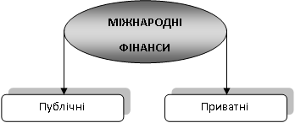
1. Поняття та складові міжнародних фінансів
Об’єктом міжнародних фінансів є економічні відносини, пов’язані з міжнародним рухом грошових коштів. До суб’єктів фінансових відносин належать фізичні та юридичні особи, уряди, міжнародні організації й фінансові інституції, а також банки та інші кредитно-фінансові установи — посередники на міжнародному фінансовому ринку .
МІЖНАРОДНІ ФІНАНСИ - це система економічних відносини, пов’язаних з формуванням, розподілом (перерозподілом) і доходів і фондів фінансових ресурсів на міжнародному рівні для забезпечення розширеного відтворення
Залежно від суб’єктів фінансових відносин на міжнародному рівні виділяють приватні та публічні фінанси (рис.):

Slide 3
Міжнародні приватні фінанси охоплюють рух фінансових ресурсів між підприємства, організаціями та громадянами різних країн, а міжнародні публічні фінанси – між міжнародними організаціями та державами.
Юридичних осіб, які створені та здійснюють свою діяльність відповідно до законодавства певної країни, та фізичних осіб, які мають постійне місце проживання на території цієї країни називають резидентами. Відповідно до цього нерезидентами є:
• фізичні особи, які мають постійне місце проживання за межами згаданої країни;
• юридичні особи та інші суб'єкти підприємницької діяльності, які створені й діють відповідно до законодавства іноземної держави;
• іноземні дипломатичні, консульські, торговельні та інші офіційні представництва, міжнародні організації та їх філії, що мають імунітет і дипломатичні привілеї.

Slide 4
2. Характеристика міжнародні фінансові відносини
Можна виділити цілу низку грошових відносин, які формують систему міжнародних фінансових відносин. Це, зокрема, відносини:
• між експортерами та імпортерами з приводу платежів за товари, надання та погашення кредитних зобов’язань;
• між вищезгаданими суб’єктами та банками щодо отримання та погашення кредитів, відкриття та обслуговування валютних рахунків, надання гарантій;
• між усіма вищезгаданими суб’єктами та страховими організаціями з приводу страхуванні ризиків;
• між усіма вищезгаданими суб’єктами та фізичними особами з приводу оплати праці, здійснення міжнародних переказів, сплати за товари і послуги, виконання договорів страхування та ін.;
• між фізичними особами з приводу різноманітних міжнародних банківських, поштових і готівкових грошових переказів;
• між вищезгаданими суб’єктами та державою з приводу сплати податків та виконання певних зобов’язань, котрі випливають з правил державного регулювання міжнародних фінансових відносин;
• між урядами різних країн з приводу сплати (отримання) контрибуцій та репарацій, надання та погашення кредитів тощо;
• між урядами країн і міжнародними організаціями з приводу грошових внесків у ці організації, отримання кредитів, субсидій тощо;
• між міжнародними організаціями.

Slide 5
Специфічною особливістю міжнародних фінансів є те, що їх аналіз охоплює відносини, які виникають в зв’язку з здійсненням зовнішньоекономічної діяльності, не тільки в національній грошовій одиниці, але й в іноземній валюті та міжнародних платіжних засобах.
Рівень міжнародних фінансових відносин поділяється на (рис. 4.):
1) регіональний рівень, що охоплює відносини між підприємствами, громадяни різних країн, між окремими державами та міжнародними організаціями;
2) світовий рівень, який характеризує фінансові відносини на світовому рівні.
Специфічною особливістю міжнародних фінансів є те, що їх аналіз охоплює відносини, які виникають в зв’язку з здійсненням зовнішньоекономічної діяльності, не тільки в національній грошовій одиниці, але й в іноземній валюті та міжнародних платіжних засобах.
Валю́тний курс — вираження ціни грошової одиниці однієї країни в грошових одиницях іншої. Залежно від методів встановлення виділяють плаваючий та фіксований валютний курс – для першого характерне курсоутворення на основі співвідношення між попитом та пропозицією валюти, для другого директивне визначення валютного курсу центральним банком.

Slide 7
Основними формами розрахунків з фірмами і корпораціями західних країн є акредитив, інкасо, банківський переказ, розрахунки чеками. Разом з тим в кожній із вказаних форм є декілька різновидів.
Головним джерелом вхідних фінансових потоків до України є надходження від експорту та іноземні інвестицій, що сприяють збільшенню ВВП і зайнятості населення, зростанню курсу національної валюти (рис. 5). Висока імпортна залежність країни та відтік капіталу зумовлюють скорочення ВВП та зайнятості населення, в результаті чого знижується і курс національної валюти.
Співвідношення між сумою грошових надходжень, отриманих країною з-за кордону, і сумою здійснених нею платежів за кордон протягом певного періоду наводиться в платіжному балансі. До платіжного балансу входять розрахунки за зовнішньою торгівлею, послугами, неторговими операціями, доходи від капіталовкладень за кордоном, торгівлі ліцензіями, від фрахтування та обслуговування кораблів, туризму, утримання дипломатичних і торгових представництв за кордоном, грошові перекази окремих осіб, виплати іншим країнам за позики тощо.

Slide 8
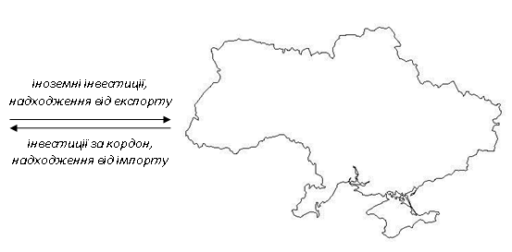
Рис. 5. Фінансові потоки в України та від неї

Slide 9
Платіжний баланс України - це статистичний звіт, який відображає результати зовнішньоекономічної діяльності держави за окремий проміжок часу та джерела її фінансування. Основні компоненти платіжного балансу групуються за двома рахунками: рахунком поточних операцій і рахунком операцій з капіталом і фінансових операцій.
Рахунок поточних операцій включає всі операції з реальними цінностями, які відбуваються між резидентами та нерезидентами, а також операції, пов’язані з безоплатним наданням або одержанням цінностей, які призначені для поточного використання. У структурі поточного рахунку виділяються чотири основні компоненти: товари, послуги, доходи та поточні трансферти.
Рахунок операцій з капіталом охоплює всі операції, що включають одержання або оплату капітальних трансфертів (трансферти на інвестиційні цілі, прощення боргу, перекази мігрантів тощо), а також придбання або реалізацію нефінансових активів та прав власності, таких як, наприклад, торгові марки, патенти, авторські права, права на видобуток корисних копалин та інші.
У фінансовому рахунку відображаються всі операції, в результаті яких відбувається перехід прав власності на зовнішні фінансові активи та вимоги країни, або, іншими словами, виникнення та погашення фінансових зобов’язань між резидентами та нерезидентами.
Таким чином, для забезпечення соціально-економічного розвитку необхідно забезпечити підтримку конкурентоспроможних вітчизняних виробників та створити сприятливий інвестиційний клімат.

Slide 10
3. Міжнародні фінансові інститути
Міжнародні фінансові інститути — це економічні організації, створені на основі міждержавних угод для регулювання міжнародних фінансово-кредитних та валютних відносин.
Поява міжнародних фінансових інститутів була спричинена низкою подій у світовій економіці:
• посиленням інтернаціоналізації господарського життя, агресивним розвитком ТНК і ТНБ, діяльність яких вийшла за межі національних економік;
• розвитком міждержавних форм регулювання валютно-кредитних і фінансових зв'язків як складової регулювання міжнародних економічних відносин;
• посиленням нестабільності світової економіки, у тому числі - валютної системи, світових ринків капіталів і золота.
Загальними цілями діяльності міжнародних фінансових інститутів є такі:
• стабілізація світового господарства й міжнародних фінансів на основі об’єднання зусиль світового співтовариства;
• здійснення міждержавного валютного і кредитно-фінансового регулювання;
• розробка і координація стратегії і тактики міжнародної валютної і кредитно-фінансової політики.

Slide 11
Найстарішим міжнародним фінансовим інститутом, створеним ще у 1930 році є Банк міжнародних розрахунків (The Bank for International Settlements), що виступає:
• організатором обговорення та аналізу політики центральних банків в рамках міжнародного фінансового співробітництва;
• центром економічних та монетарних досліджень;
• агентом або довіреною особою з виконання міжнародних фінансових угод.
До міжнародних фінансових організацій світового рівня також належать Міжнародний валютний фонд та Група Всесвітнього банку.
У 1992 р. до членів МВФ були прийнятi країни колишнього СРСР, у т.ч. і Україна. Завдяки цьому фактично завершено процес глобалiзацiї економiчного простору міжнародних фінансів, яке ведеться цiєю важливою мiжнародною органiзацiєю. Сьогоднi її членами є практично всi (за невеликим винятком) країни свiту.
Міжнародний валютний фонд (International Monetary Fund, IMF), створений у 1945 р. після ратифікації Угоди, розробленої під час міжнародної валютно-фінансової конференції у Бреттон-Вудсі є міжурядовою фінансово-кредитною організацією із статусом спеціалізованої установи Організації Об’єднаних націй, цілями діяльності якої є:

Slide 12
1) сприяння розвитку міжнародного валютного співробітництва в якості постійної установи, що забезпечує механізм для консультацій і співпраці над міжнародними валютними проблемами;
2) сприяння розширенню і збалансованому зростанню міжнародної торгівлі, та досягнення і підтримка, таким чином, високого рівня зайнятості і реальних доходів, а також розвиток виробничих ресурсів усіх країн-членів, розглядаючи ці дії як першочергові цілі економічної політики;
3) сприяння стабільності валют, підтримка упорядкованого валютного режиму серед країн-членів і уникнення використання девальвації валют з метою отримання переваги у конкуренції;
4) надання допомоги у створенні багатосторонньої системи розрахунків за поточними операціями між країнами-членами, а також в усунення валютних обмежень, що перешкоджають зростанню світової торгівлі;
5) надання впевненості країнам-членам шляхом тимчасового надання загальних ресурсів Фонду, забезпечуючи тим самим можливість виправлення диспропорцій у їхніх платіжних балансах без використання мір, які можуть завдати шкоди добробуту на національному або міжнародному рівні;
6) скорочення тривалості та ступеня розбалансованості платіжних балансів країн-членів фонду.

Slide 13
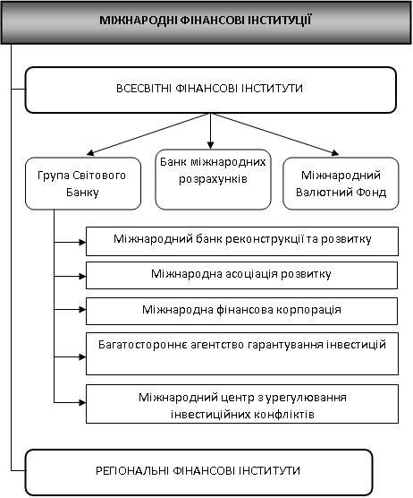

Slide 14
Головним напрямом діяльності Світового Банку (The World Bank) є подолання бідності та прискорення економічного зростання країн, що розвиваються. До Групи Світового банку входять Міжнародний банк реконструкції та розвитку (МБРР), Міжнародна асоціація розвитку (МАР), Міжнародна фінансова корпорація (МФК), Багатостороннє агентство з питань гарантування інвестицій (БАГІ) та Міжнародний центр з врегулюванню інвестиційних спорів (МЦВІС).
Міжнародний банк реконструкції та розвитку (International Bank for Reconstruction and Development, IBRD) надає кредитні ресурси урядам країн з середнім рівнем доходу, а також урядам платоспроможних країн з низьким рівнем доходу. Ця фінансова установа сприяє сталому розвитку за рахунок надання позик, гарантій, інструментів управління ризиками і некредитних аналітичних та консультаційних послуг. Фінансова стійкість МБРР дозволяє йому залучати дешеві фінансові ресурси на ринках капіталу і надавати ці кошти позичальникам на вигідних для них умовах.
Міжнародна асоціація розвитку (International Development Association, IDA) надає довгострокові безвідсоткові позики і гранти урядам найбідніших країн світу, позбавлених можливості здійснювати запозичення на ринкових умовах. Кредитні операції МАР фінансуються за рахунок внесків країн-донорів, перерахування чистого прибутку МБРР, грантів МФК та надходжень від погашення раніше наданих МАР кредитів.
На підтримку приватного сектору направлена діяльність Міжнародної фінансової корпорації (International Finance Corporation, IFC), що надає позики, інвестиції шляхом дольової участі в капіталі, структуроване фінансування та продукти з управління ризиками, а також надає консультаційні послуги з метою стимулювання зростання приватного сектору в країнах, що розвиваються.

Slide 15
Багатостороннє агентство з питань гарантування інвестицій (Multilateral Investment Guarantee Agency, MIGA) надає послуги з страхування політичних ризиків та гарантії відшкодування збитків від некомерційних ризиків з метою сприяння здійсненню прямих іноземних інвестицій в країни, що розвиваються.
Створений відповідно до Конвенції про порядок вирішення інвестиційних спорів між державами та іноземними особами Міжнародний центр з врегулюванню інвестиційних спорів (International Center for Settlement of Investment Disputes, ICSID) надає можливості для примирення і арбітражу в міжнародних інвестиційних спорах.
ЄБРР або Європейський банк реконструкції та розвитку (European Bank for Reconstruction and Development, EBRD) належить до міжнародних фінансових інститутів регіонального рівня що спеціалізується на наданні підтримки інвестиційним проектам в країнах Центрально-Східної Європи, Центральної Азії. Вкладаючи кошти переважно у підприємства приватного сектора, чиї потреби не можуть бути в повній мірі задоволені за рахунок можливостей ринку, ЄБРР тим самим стимулює перехід до відкритої, демократичної ринковій економіці.

